Slide 1
TEMA:
Universo del discurso de un asilo de tercera edad
OBJETIVO:
Analizar los procesos que se realizan dentro de un asilo de ancianos y realizar respectivas funciones en la base de datos tales como, trigger, cursores y procedimientos almacenados.
Universidad Laica Eloy Alfaro de Manabí
Estudiante: Rommel Santiago Palma Plua
Materia: Gestión de base de datos
Profesor: Robert Wilfrido Moreira Centeno
Fuente: Propia

Slide 2
Índice
Universo del discurso
Modelo lógico
Trigger (PostgreSQL) 2
Cursor (PostgreSQL) 2
Procedimiento Almacenado (PostgreSQL)
Ireport 1 2
Conclusiones

Slide 3
Universo del discurso(asilo de ancianos de tercera edad)
Índice
El centro de asilo de ancianos “Déjanoslo en nuestras manos” este desea un sistema que se adapte a las necesidades de sus actividades diarias, se desea desarrollar un modelo de base de datos que cumpla los siguientes requisitos, agregar campos o tablas según lo previsto y la previa justificación de su criterio.
El personal de este asilo necesita almacenar información de sus personales de limpieza tales como números de cedula, nombres, apellidos, dirección, teléfono, fecha de registro, y fechas de pago. En el asilo también se quiere almacenar la información como nombre del asilo, ciudad donde se encuentra el asilo, calle donde está ubicado, y el numero convencional interno del asilo y el año en el cual fue fundado.
También se desea almacenar el número de ancianos en el asilo con sus respectivos datos, se debe tener el nombre del paciente, edad, altura, color, sexo, numero de cedula entre otra información. Cada uno de los pacientes tendrán una habitación la cual se les dará con un numero de referencia la cual será su habitación predeterminada.
Una información que se desea registrar también es la ciudad y cantón los cuales se debe registrar el nombre de dicho lugar ya que en diferentes lugares hay asilos y pacientes.

Slide 4
Universo del discurso(asilo de ancianos de tercera edad)
Índice
El asilo desea registrar la estancia por cada anciano este debe constar con sus respectivos datos como fecha de llegada, persona quien dejo al anciano, si la persona quien lo dejo lleno alguna ficha de legalidad, condiciones de salud en el cual fue recibido el anciano. Los familiares deben estar registrados previamente, ya que a ellos se les llamara en caso de alguna calamidad con su familiar que puede ser papa, tío o algún otro tipo de familiar que sea mayor de edad, de los familiares se desea saber el numero de cedula, nombre de cada uno de ellos, direcciones donde viven, números celulares para contactarse inmediatamente si llega a suceder alguna calamidad con el abuelo.
Dentro de las instalaciones del asilo se realizan actividades grupales las cuales se realizan mediante horarios establecidos de lunes a viernes se desea guardar los horarios establecidos, la persona quien los organiza, que tipo de juego grupal pueden elegir y por ultimo la hora en la cual termina la actividad grupal. También hay actividades individuales de estas también se desea tener un registro de cuando se empieza la actividad y cuando termina, quien esta llevando la actividad individual y que tipo de actividad individual están realizando, hora de inicio y hora de fin de la actividad.
Para las actividades individuales hay especialistas profesionales los cuales se encargan de llevar a cabo la actividad el contrato de estos especialistas es con el fin de no causar ningún tipo de daño en los ancianos de ellos se desea registrar la fecha de entrada y salida, el pago que se les hace por llevar las actividades, nombre del especialista, numero de cedula, que tipo de actividad individual realiza.

Slide 5
Universo del discurso(asilo de ancianos de tercera edad)
Índice
El asilo consta con un personal de dietas para el bienestar de los adultos mayores ya que estos pacientes sufren de algún tipo de enfermedad la cual debe ser tratada desde la comida se desea registrar la dieta semanal por cada paciente, porcentaje de comida que come, persona afectada, nombre de la persona encargada de hacer cumplir estas dietas, pago a especialista de dietas, el precio de cada dietas.
También el asilo consta con médicos y enfermeras los cuales están encargados de hacer un chequeo diario a todos los pacientes para tomar sus muestras y diagnosticar en que estado se encuentra cada uno de ellos, de los doctores y enfermeras se desea saber la especialidad del doctor, la fecha en las cuales hace sus chequeos, pago a doctores y enfermeras, hora de entrada, hora de salida, pacientes atendidos.
Para un mayor control del asilo también se debe ver reflejada una tabla de incidentes los cuales me de un detalle de lo que paso, se debe registrar la persona que tuvo el incidente, la fecha del suceso, lugar con una descripción y un motivo por el cual paso el incidente.
El asilo consta con un programa de pagos que es el mensual que pagan cada uno de los familiares o los mismos ancianos mayores, dentro de este campo se debe ver el nombre del familiar que page, fechas en las cuales se hacen los pagos, el tipo de banco desde el cual está haciendo la transacción, o el pago se hace en efectivó, descripción de quien hace el pago.

Slide 6
Universo del discurso(Consultas)
Índice
Trigger que me impida, si se registra una nueva dieta la cual excede del costo pagado (20$) entonces envié una advertencia con el trigger el cual no me deje insertar mas dietas y diga ha excedido del costo
Un cursor que me determine por cada profesional salga el numero de dietas establecidas a pacientes, costo de dietas, valor de dieta y el tipo de dieta que se realizo
Por cada cantón representar en un grafico de barras el numero de pacientes_ancianos por cada cantón

Slide 7
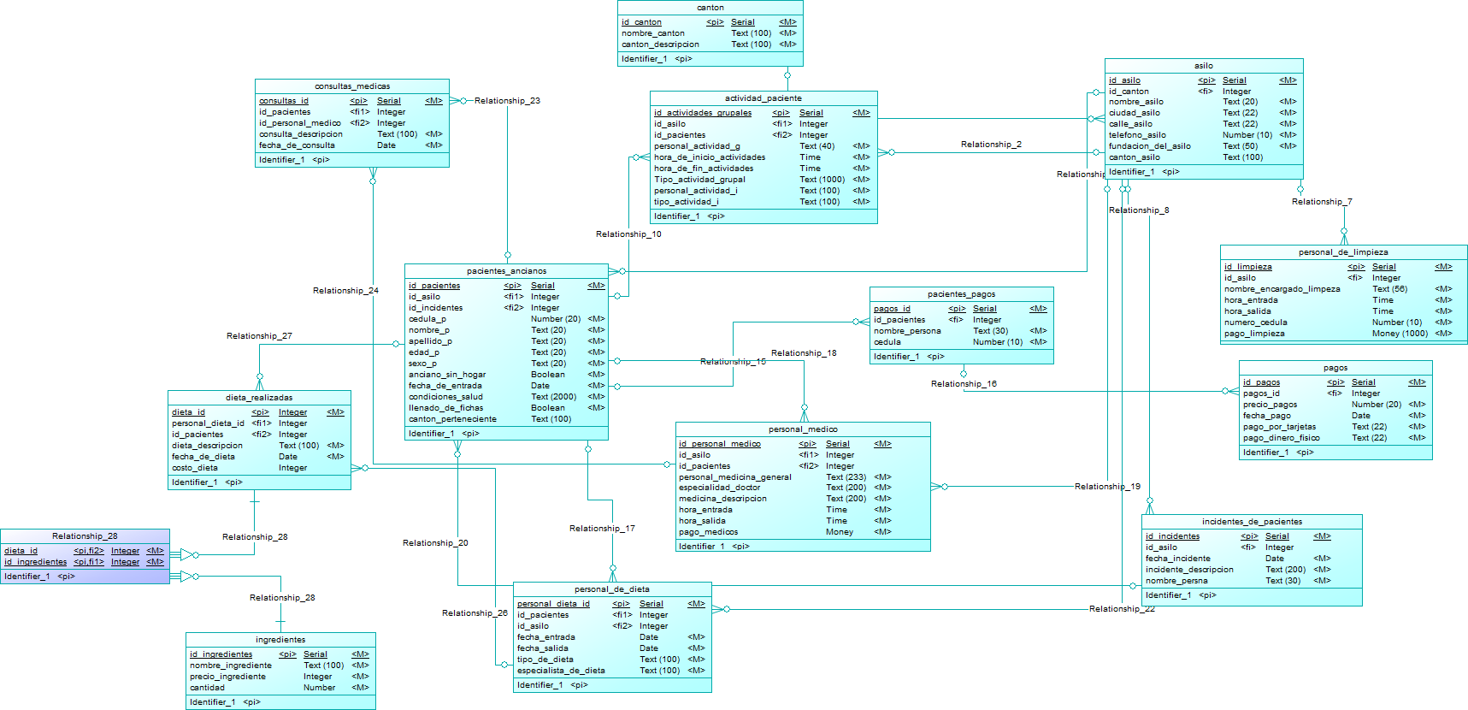
Modelo lógico
Índice

Slide 8
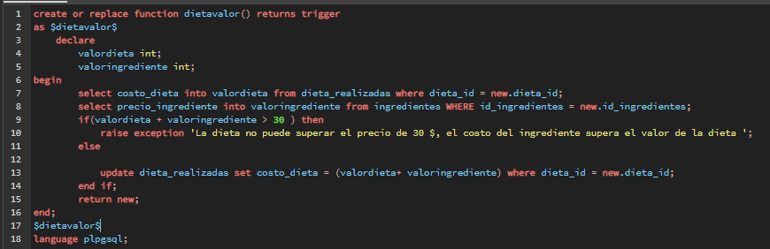

Trigger(Trigger que me impida, si se registra una nueva dieta la cual excede del costo pagado (30$) entonces envié una advertencia con el trigger el cual no me deje insertar mas dietas y diga ha excedido del costo )
Índice

Slide 9
Trigger(Trigger que me impida, si se registra una nueva dieta la cual excede del costo pagado (30$) entonces envié una advertencia con el trigger el cual no me deje insertar mas dietas y diga ha excedido del costo )
Índice

Slide 10
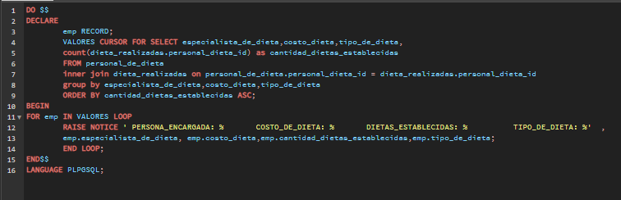
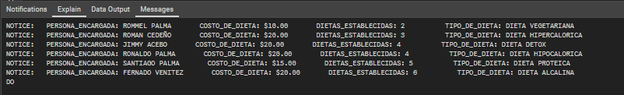
Cursor(determine por cada profesional salga el numero de dietas establecidas, costo de dietas, valor de dieta, sacar nombre del personal de dieta ,numero de dietas establecidas, tipo de dieta y costo de dieta)
Índice

Slide 11
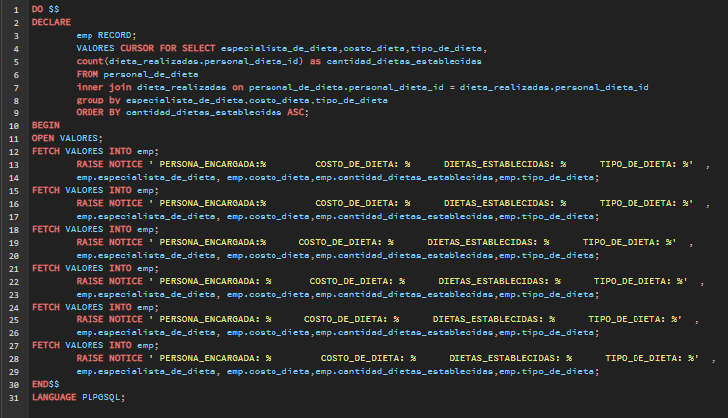
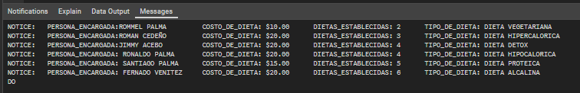
Cursor POSIBLE CASO DEL RESPUESTA AL EJERCICIO ANTERIOR CON MAS CODIGO
Índice

Slide 12
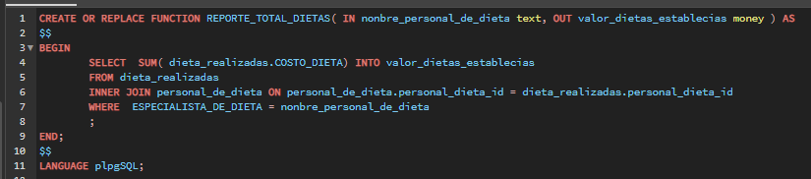


Procedimiento almacenado(Que me permita hacer una suma de una persona por entrada de texto y me devuelva la suma de las dietas que ha realizado)
Índice

Slide 13
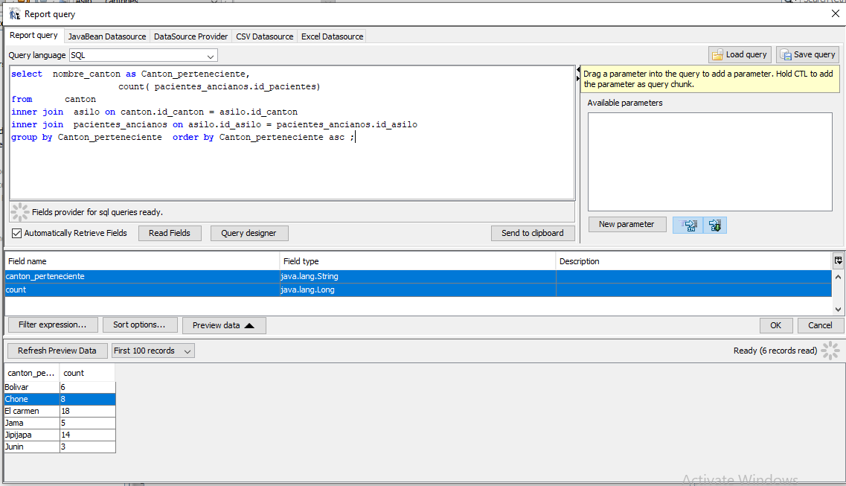
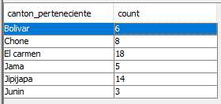
Ireport (por cada cantón representar en un grafico de barras el numero de pacientes_ancianos por cada cantón)
Índice

Slide 14
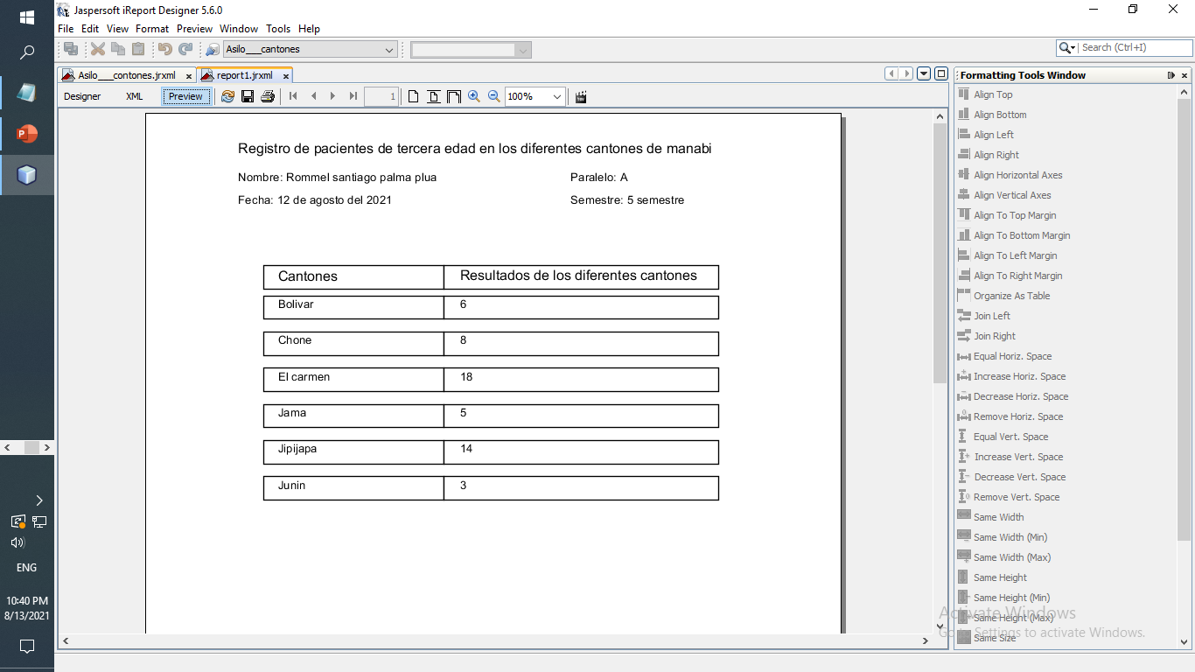
Ireport
Índice

Slide 15
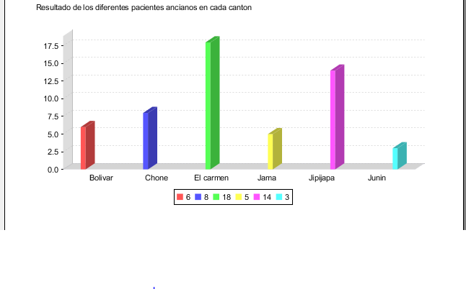
Ireport grafico de barras
Índice

Slide 16
Conclusiones
Índice
Conocer profundamente en que nos ayudar las funciones de trigger para poder administrar las diferentes funciones tales como inserción, actualización y eliminación dentro de tablas, para manejar la lógica que existe en diferentes tablas.
Los cursores son estructuras de recorrido que nos permiten añadir secuencias tales como for, if, while con estas sentencias de programación se puede hacer mucho mas poderosa el resultado de una consulta incluso recorrer grandes cantidades de registros.
Ireport es una herramienta potente para sacar consultas mas detallas y muchos mas entendibles, esto es posible ya que Ireport nos permite conectarnos a base de datos JDBC, para sacar nuestra información mas importante y plasmarla de forma grafica y entendible para cualquier persona.

